Slide 1




Slide 2

POLÍTICA HUMANIZACIÓN
“La E.S.E Hospital Departamental Universitario del Quindío San Juan de Dios centra su atención humanizada en el paciente, la familia y los colaboradores, brindando calidez, amabilidad, información y bienestar en la atención, respetando los derechos del paciente, respetando su dignidad en la atención, manejando adecuadamente el dolor e interviniendo el duelo”.

Slide 3
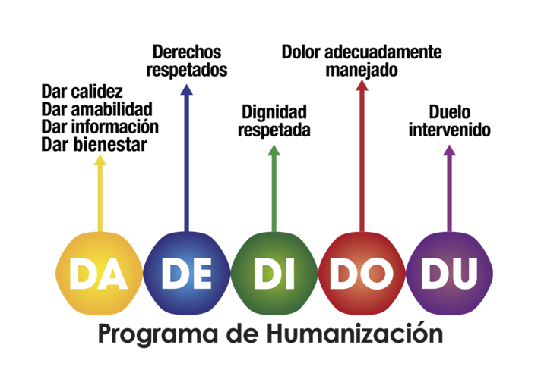
¿Qué es el programa de humanización ?

Slide 4

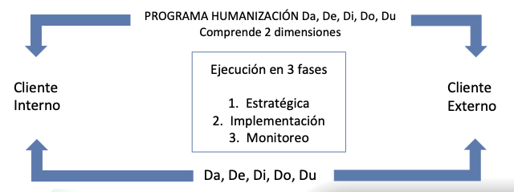
15 Indicadores
23 Indicadores

Slide 5


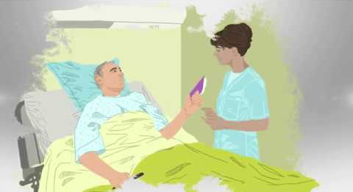

Campaña del Silencio
Acompañamiento espiritual y psicológico
Parto Humanizado
Ludobiblioteca Hansel y Gretel

Slide 6


Reconocimiento

Slide 7




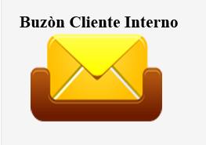
Reconocimiento

Slide 8


Píldoras de Bienestar

Slide 9
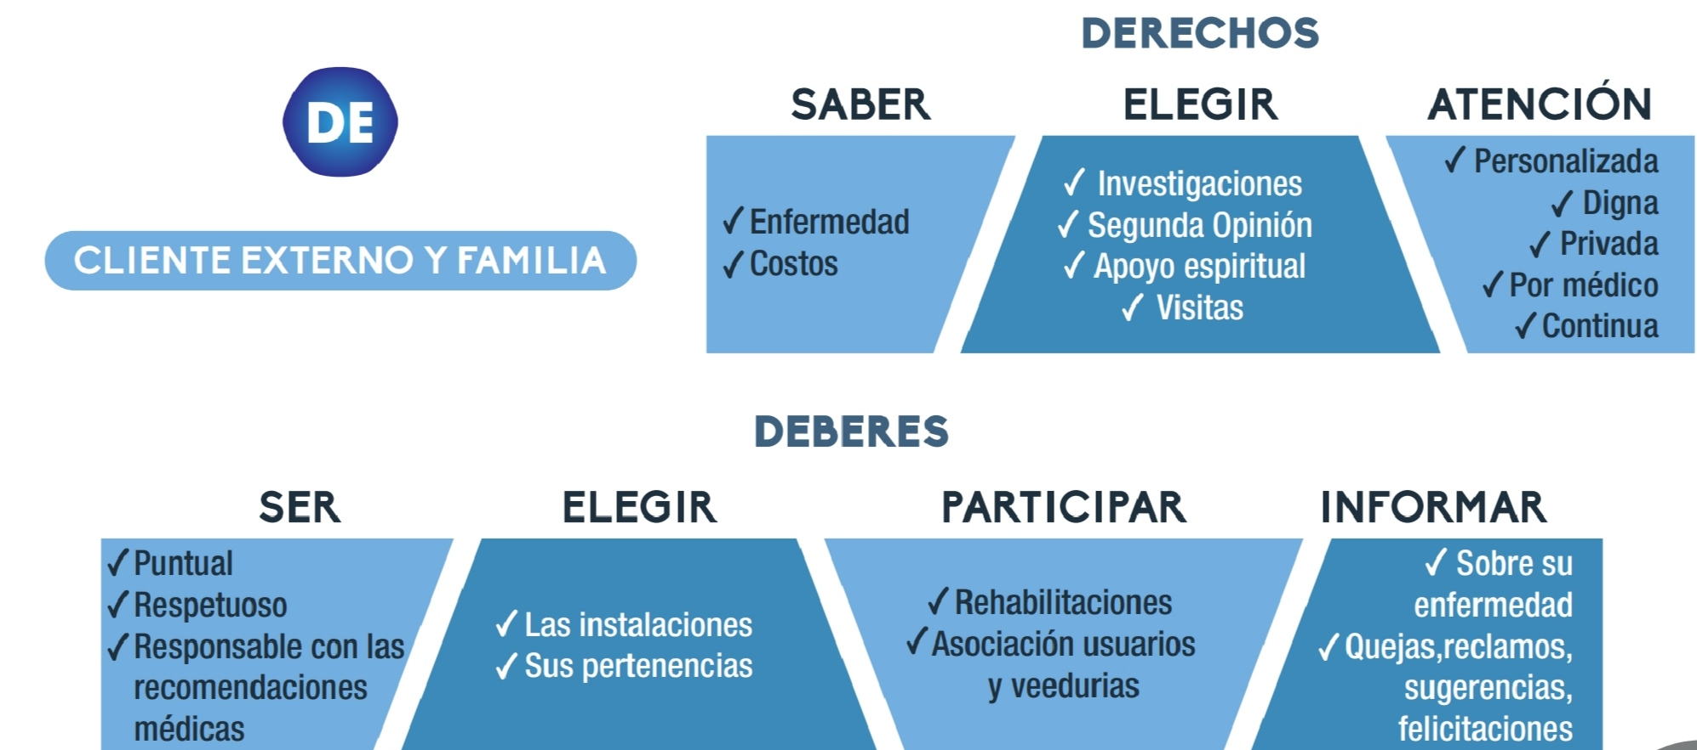
Derechos y Deberes
Resolución 087 (febrero 2021)

Slide 10
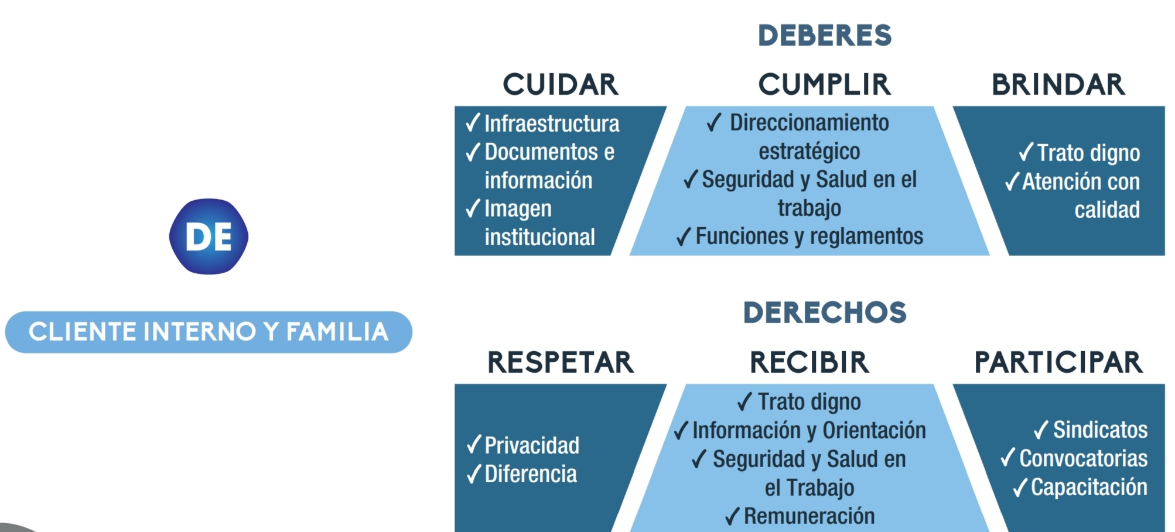
Derechos y Deberes
Resolución 438 (2 mayo 2020)

Slide 11
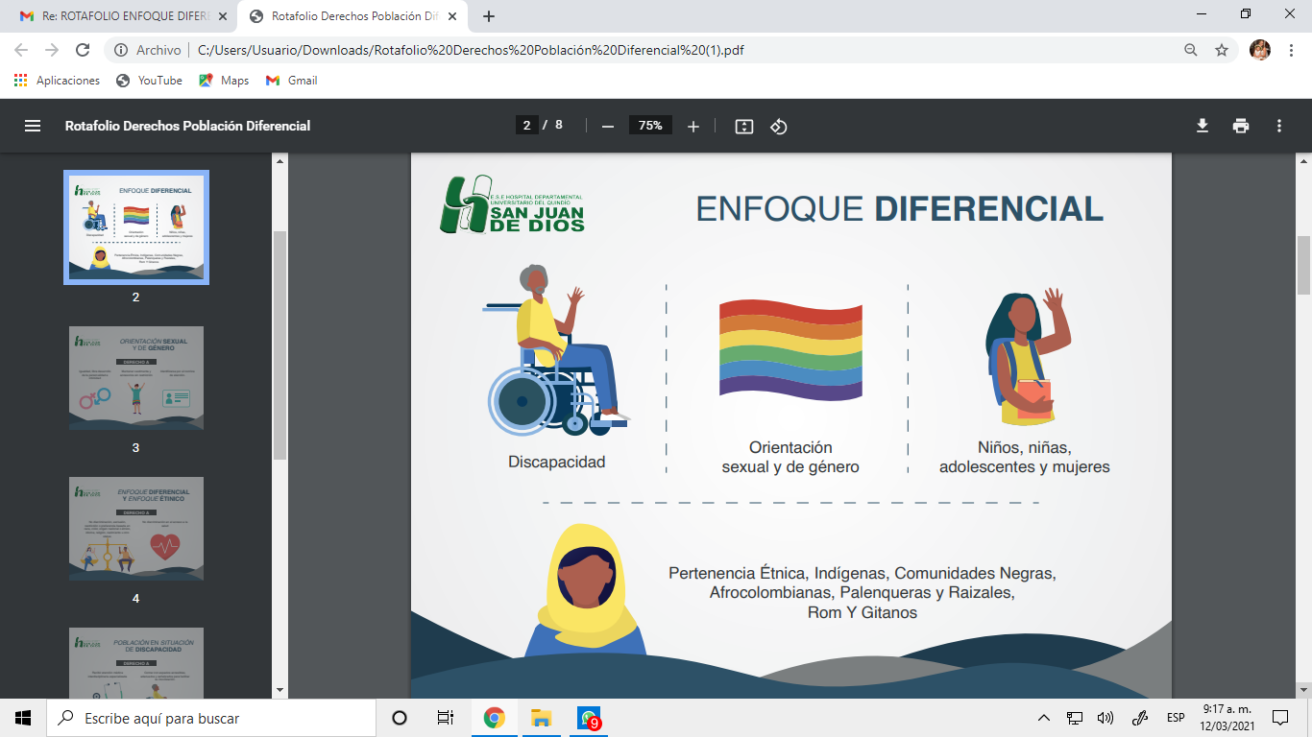

Slide 12

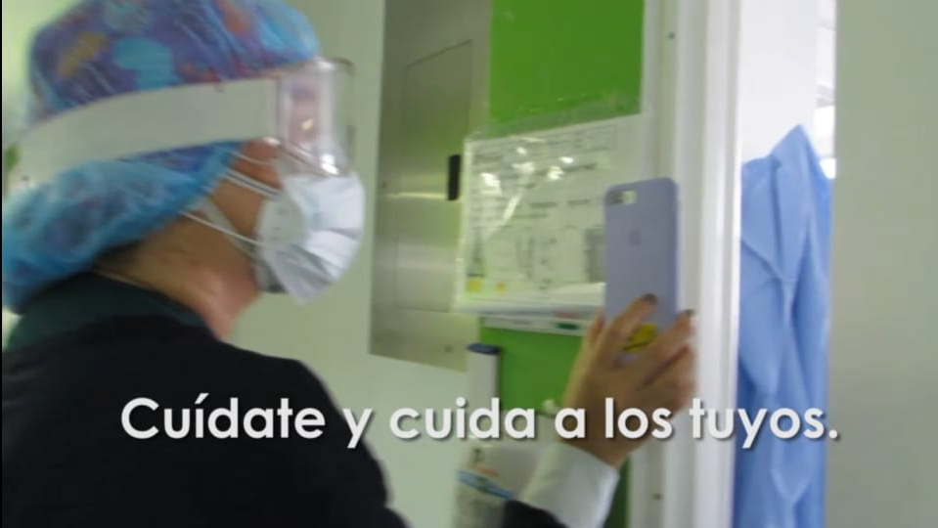
Estrategia Vinculo II

Slide 13

Dolor como quinto signo vital
Parto Humanizado

Slide 14


130 CI
87 Seguimientos (COVID) 53%
Talleres e Intervenciones

Slide 15



Estrategia August
Estrategia Vínculo II
Estrategia Vuelo del Colibrí

Slide 16


Licencia de luto (Planta)
Espacio de luto (Contratistas)
Estrategia Hojas verdes

Slide 17
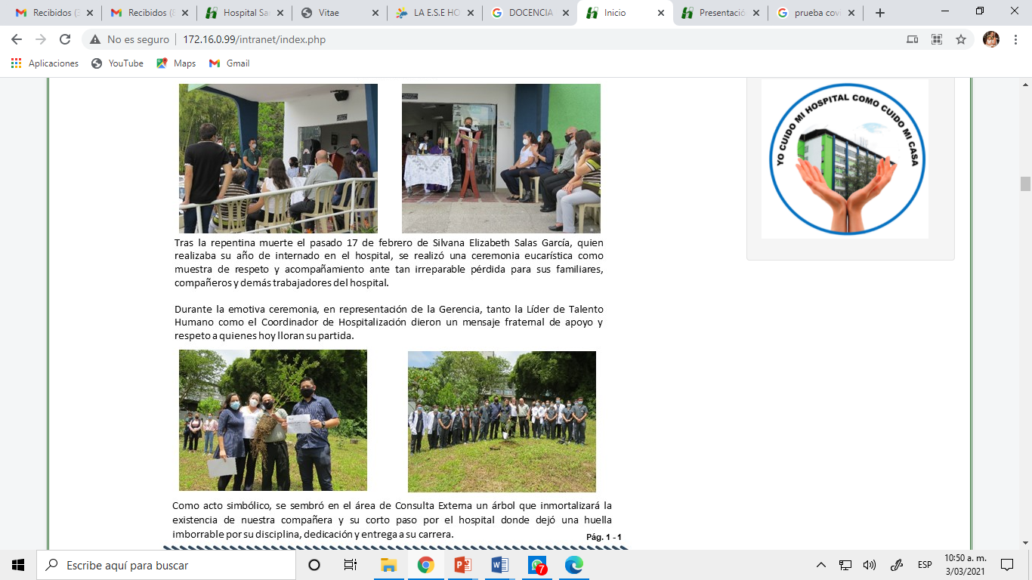
Hojas verdes

Slide 18
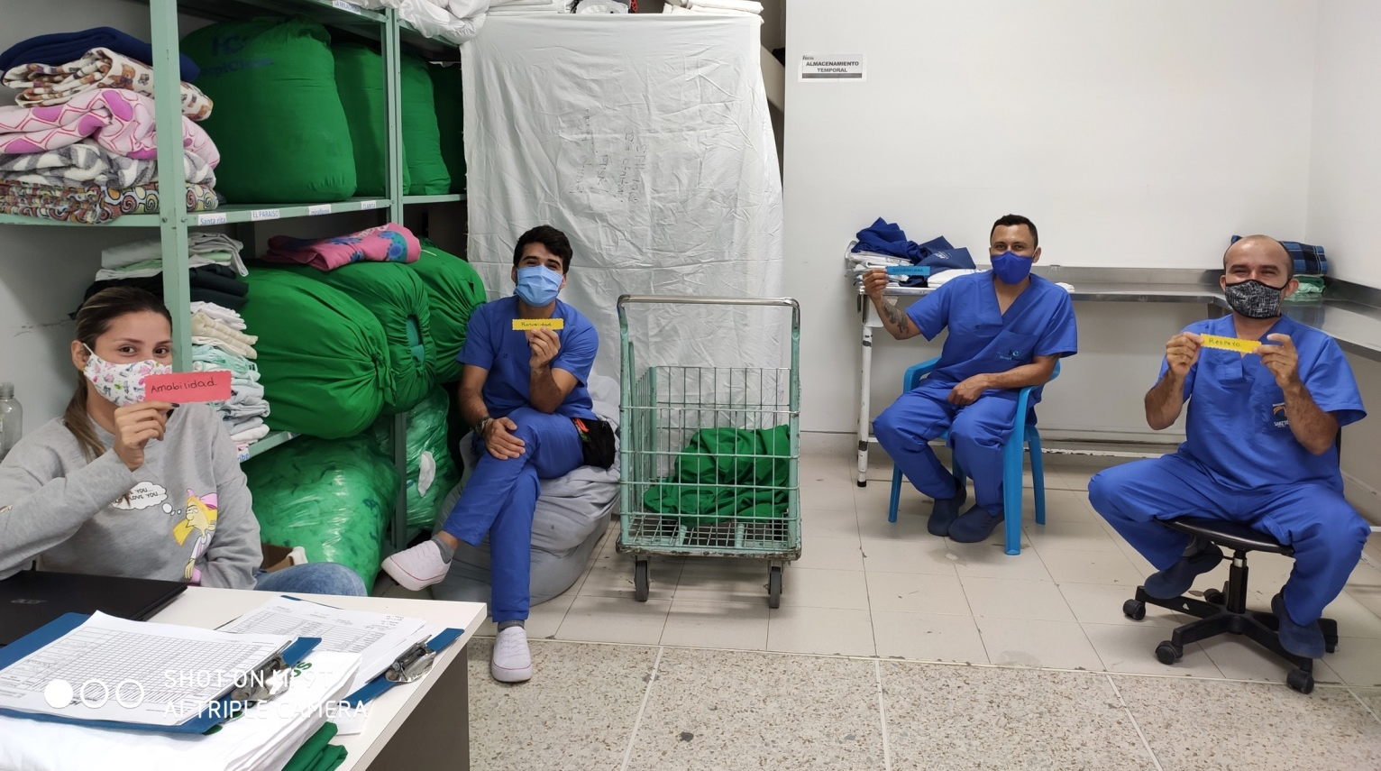
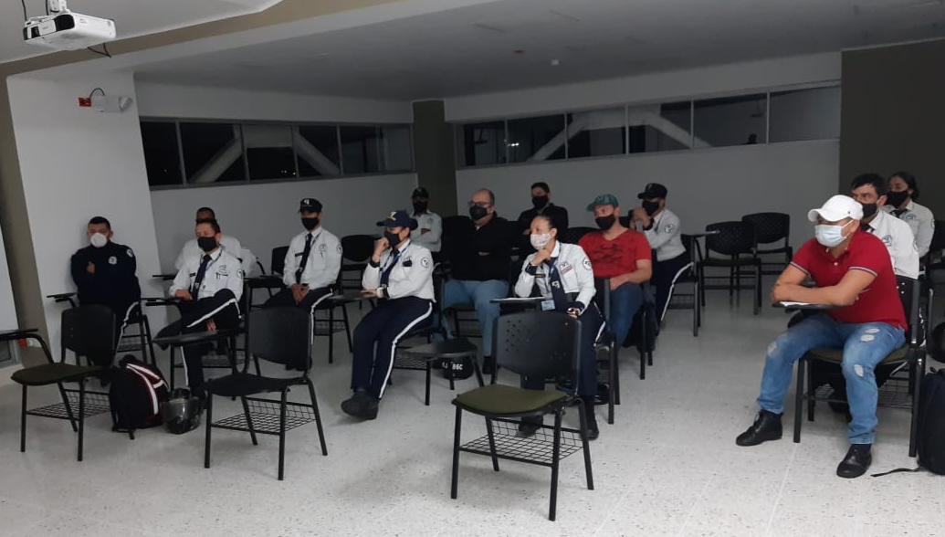

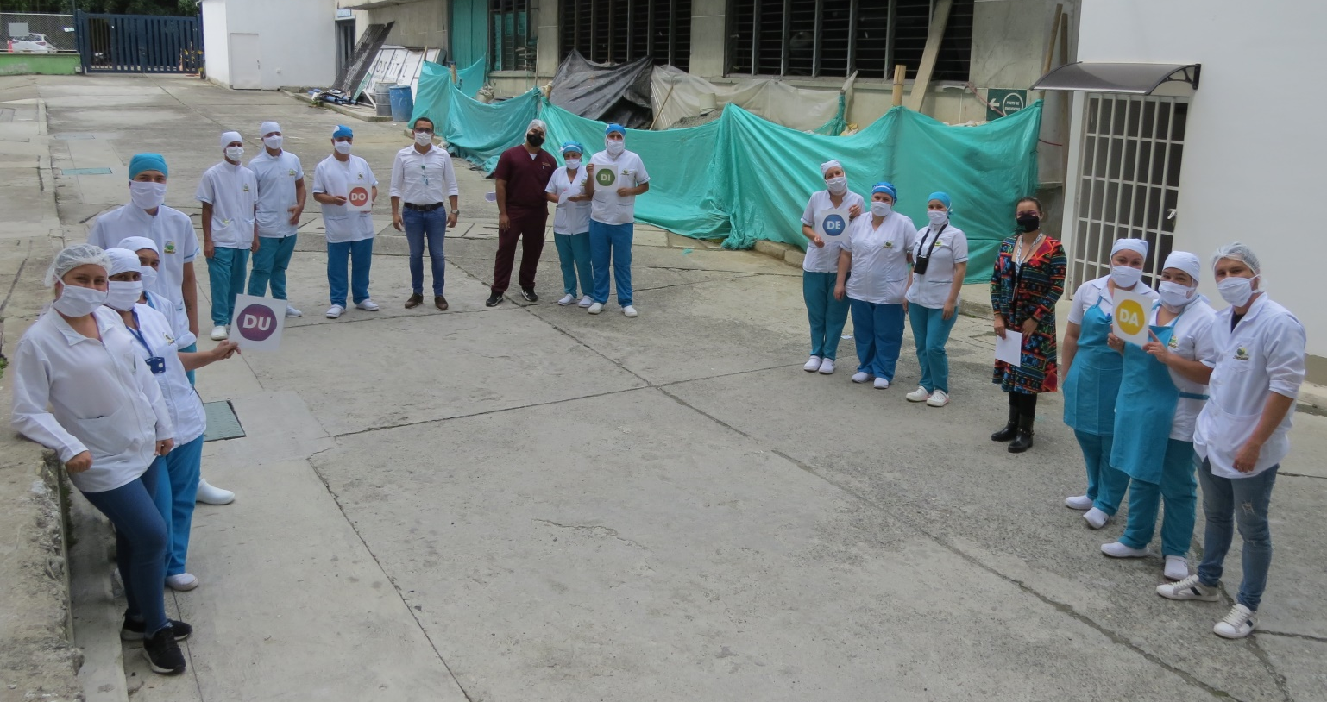
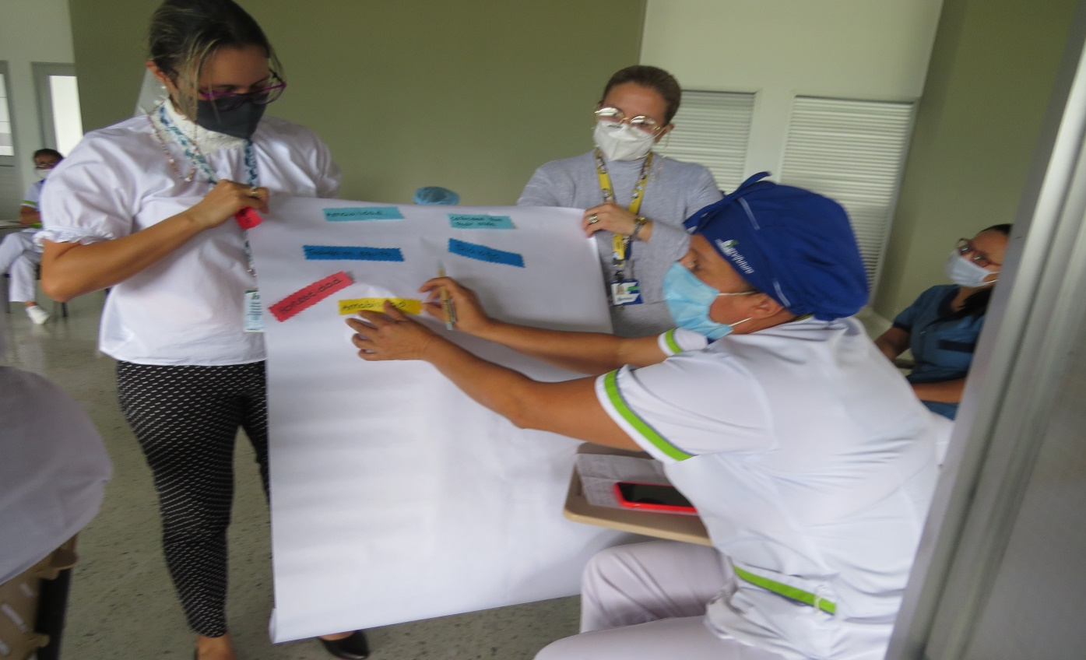

Slide 19
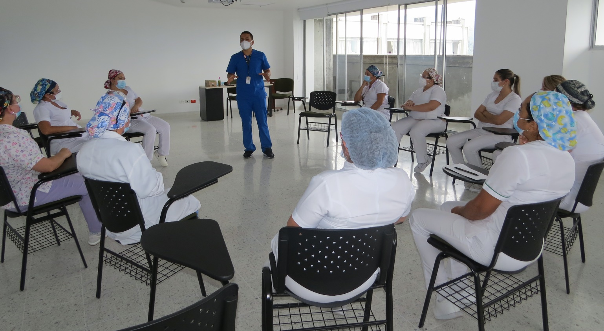
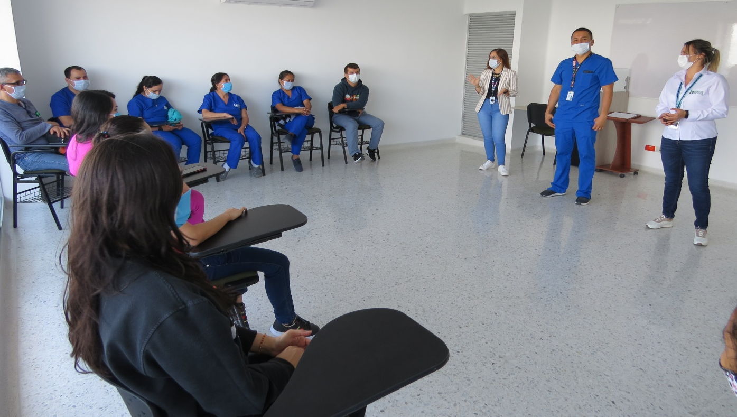
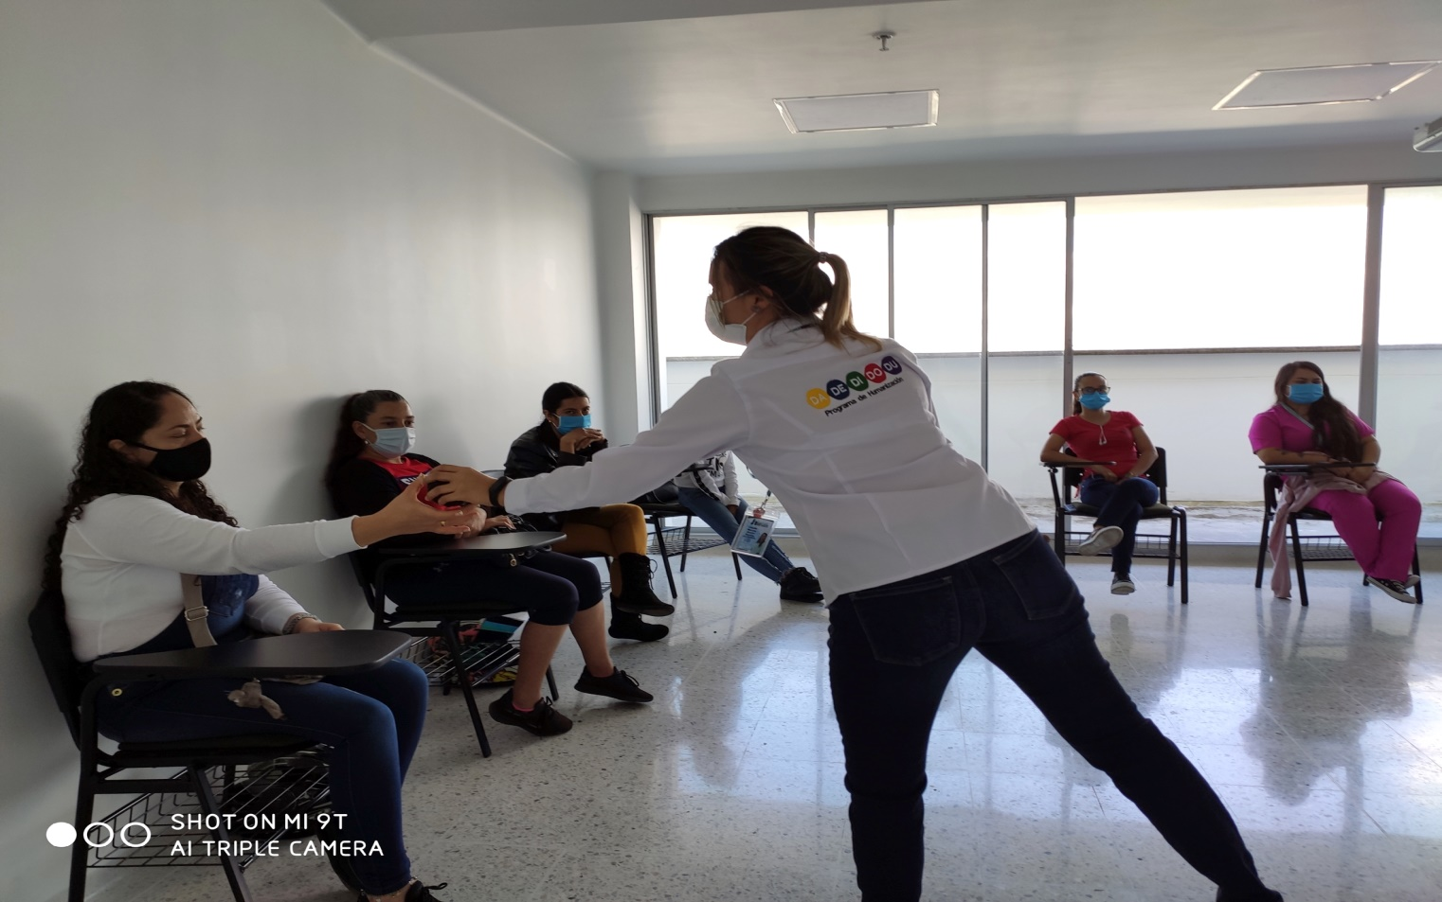
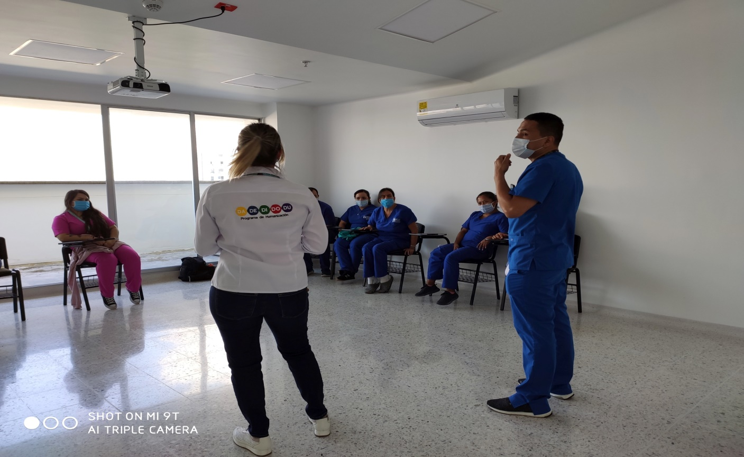

Slide 20
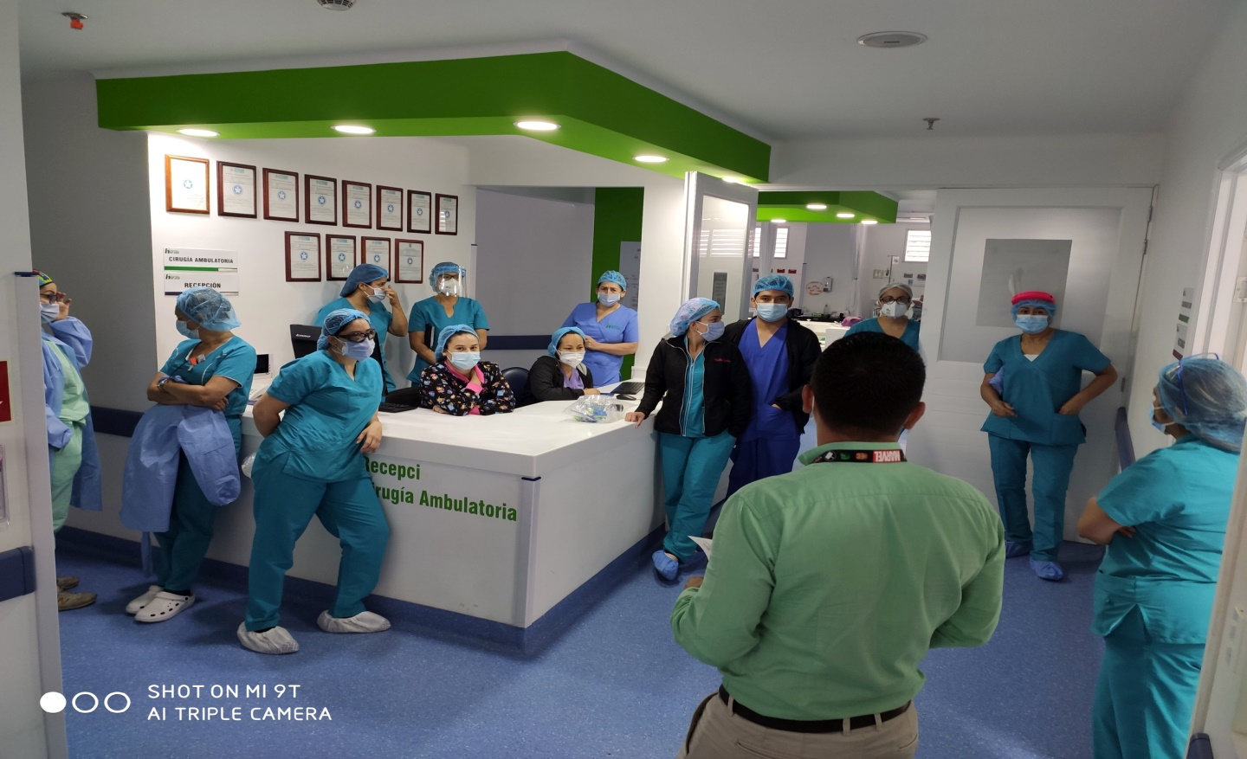
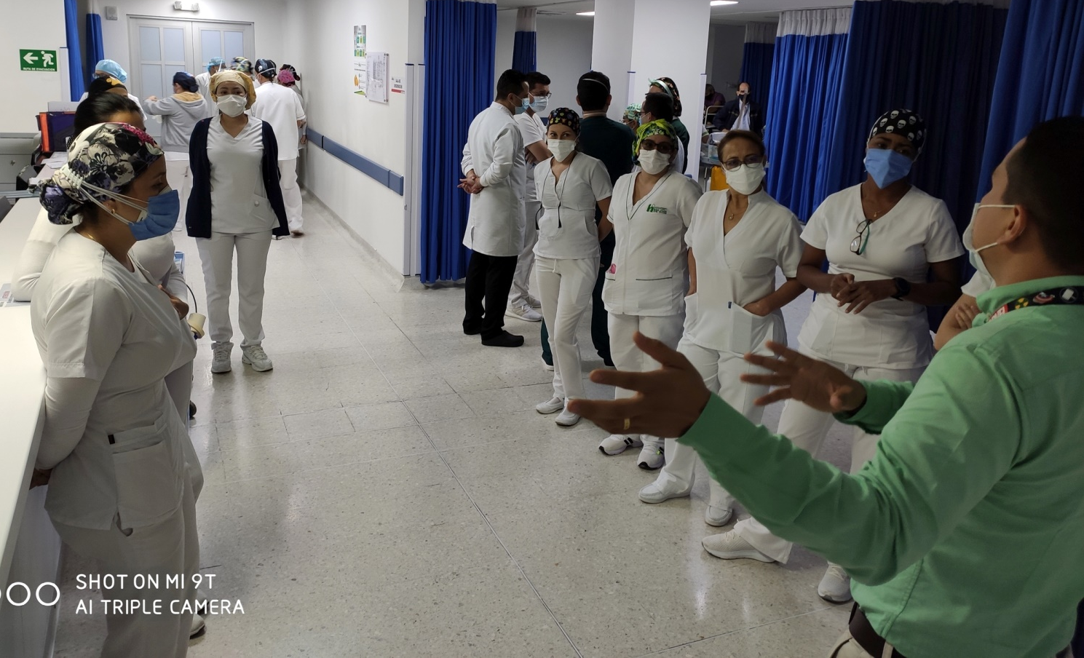
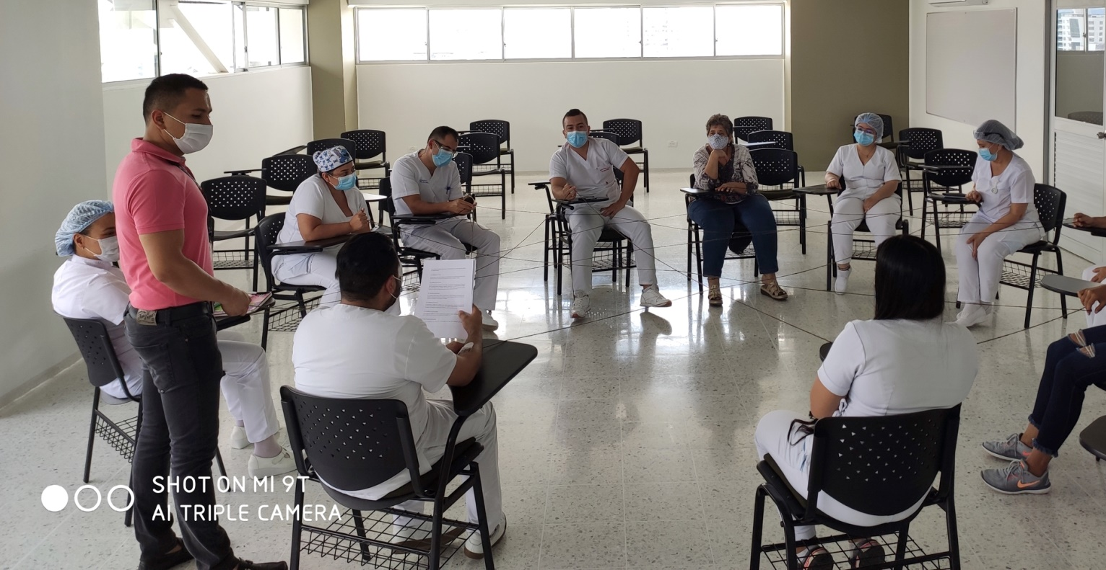
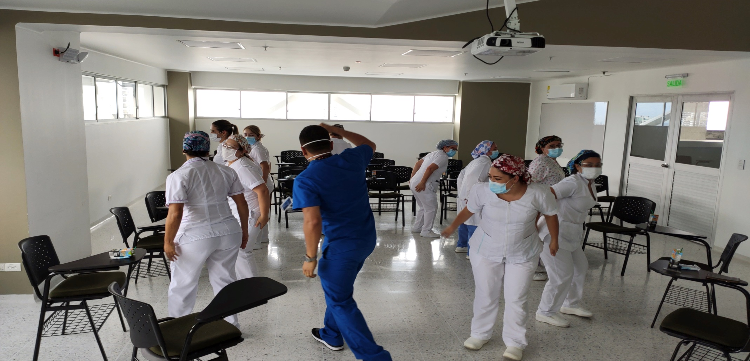

Slide 21
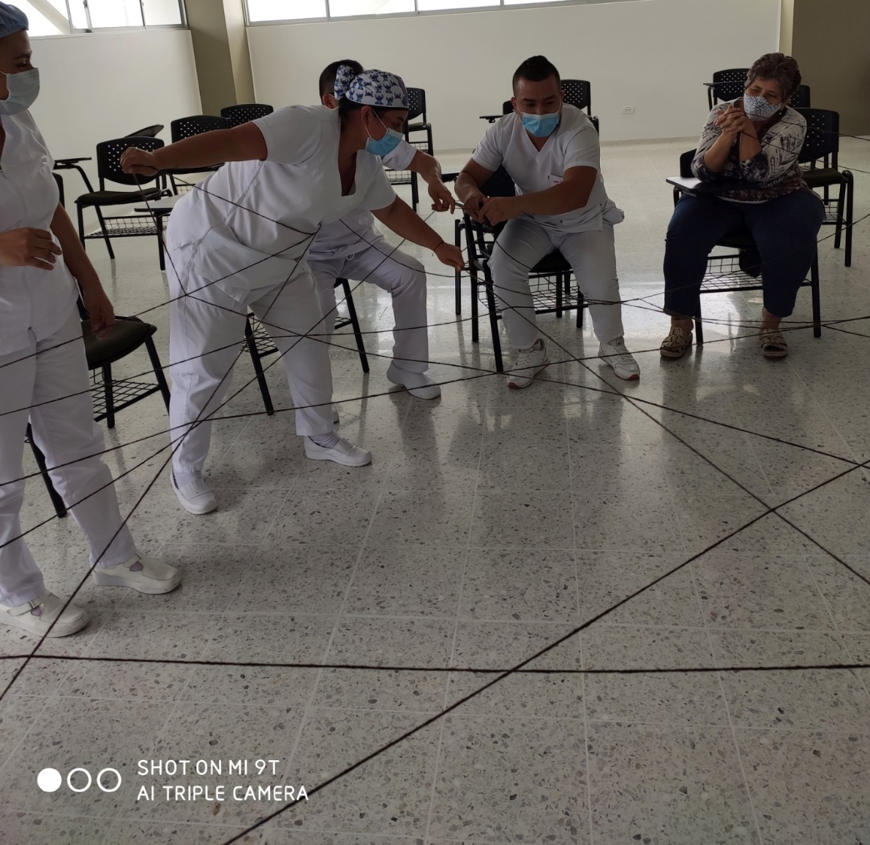
2020: Se realizó un total de 51 intervenciones a un total de 349 personas en 24 servicios
2021: Se han realizado un total de 22 intervenciones a un total de 243 personas
Despliegue programa Humanización dimensión cliente interno y cliente externo, inteligencia emocional, resolución de conflictos, trabajo en equipo, comunicación asertiva, liderazgo y adaptación al cambio.

Slide 22
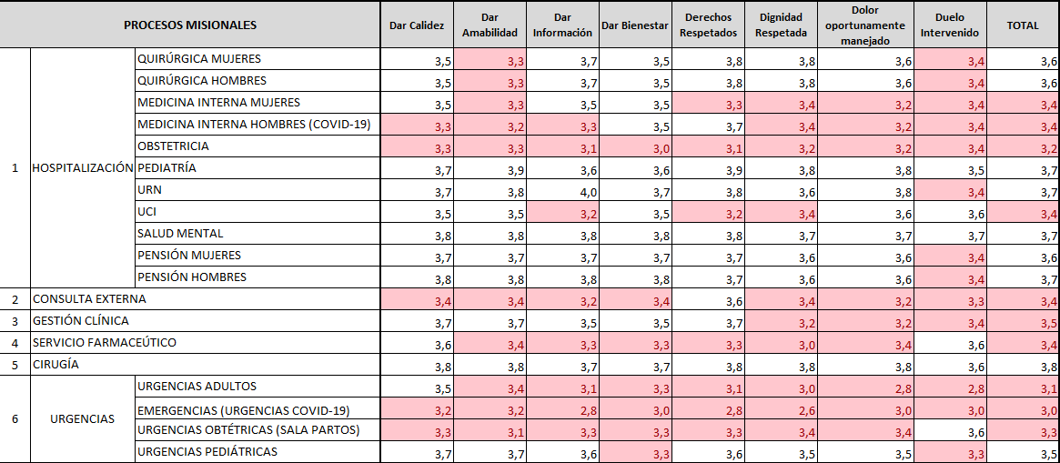

Slide 23
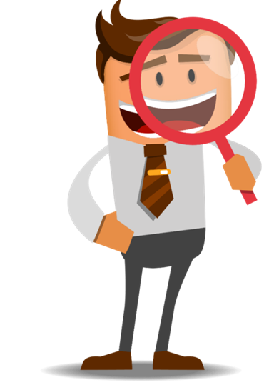

PUMP TUCI
PUMP OM
FUENTE | TOTAL | COMPLETA
ACREDITACIÓN | 11 | 11
PAMEC | 1 | 1
TOTAL | 12 | 12
TUCI
DIMENSIÓN | TOTAL
CLIENTE EXTERNO | 23
CLIENTE INTERNO | 15
TOTAL | 38

Slide 24


